Slide 1

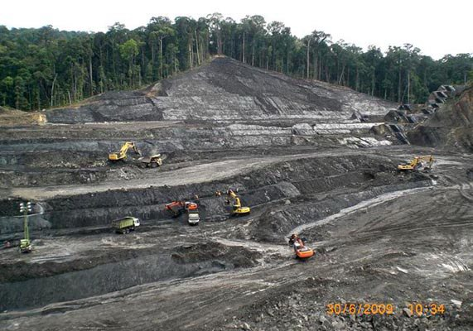


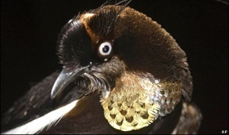
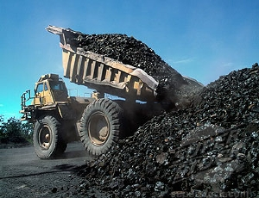
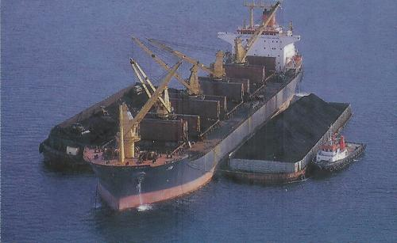

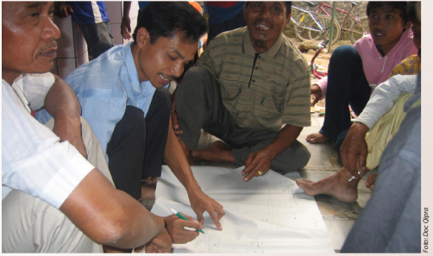

KRITERIA PENILAIAN PROPER : PENGELOLAAN LIMBAH B3 + FORM SA
(PENYESUAIAN DENGAN PP 101/2014)
Kementerian Lingkungan Hidup dan Kehutanan
Dirjen Pengelolaan Sampah, Limbah dan B3
Asdep PLB3 dan Pemulihan Lahan Terkontaminasi LB3

Slide 2
Dasar Penilaian
UU 32 Tahun 2009
Perlindungan dan Pengelolaan Lingkungan
(Pasal 58 – 61)
PP 101
Tahun 2014
Pengelolaan Limbah B3
Peraturan Lainnya
Keputusan Kepala Bapedal
Keputusan Menteri Negara Lingkungan Hidup
Peraturan Menteri Negara Lingkungan Hidup

Slide 3
PERATURAN PENGELOLAAN LIMBAH B3
PERATURAN | TENTANG
UU 32/2009 | Perlindungan dan Pengelolaan Lingkungan Hidup
UU 23/2014 | Pemerintahan Daerah
PP 38/2007 | Pembagian Urusan antara Pemerintah, Pemerintahan Daerah Provinsi dan Pemerintahan Daerah Kab/Kota
PP 27/2012 | Izin Lingkungan
PP 101/2014 | Pengelolaan Limbah B3
PermenLH 02/2008 | Pemanfaatan Limbah B3
PermenLH 05/2009 | Pengelolaan Limbah di Pelabuhan
PermenLH 18/2009 | Tata Cara Perizinan Pengelolaan Limbah B3

Slide 4
PERATURAN PENGELOLAAN LIMBAH B3
PERATURAN | TENTANG
PermenLH 30/2009 | NSPK (Norma, Standar, Prosedur, Kriteria) Pengelolaan Limbah B3
PermenLH 33/2009 | Tata Cara Pemulihan Lahan Terkontaminasi Limbah B3
PermenLH 14/2013 | Simbol dan Label Limbah B3
Kep. Ka. Bapedal Nomor : Kep- 01/BAPEDAL/09/1995 | Tata Cara & Persyaratan Teknis Penyimpanan & Pengumpulan Limbah B3
Kep. Ka. Bapedal Nomor : Kep- 02/BAPEDAL/09/1995 | Dokumen Limbah B3
Kep. Ka. Bapedal Nomor : Kep- 03/BAPEDAL/09/1995 | Persyaratan Teknis Pengolahan Limbah B3
Kep. Ka. Bapedal Nomor : Kep- 04/BAPEDAL/09/1995 | Tata Cara Penimbunan Hasil Pengolahan, Persyaratan Lokasi Bekas Pengolahan dan Lokasi Penimbunan Limbah B3
Kep. Ka. Bapedal Nomor : Kep-02/BAPEDAL/01/98 | Tata Laksana Pengawasan Pengelolaan Limbah B3

Slide 5
PERBANDINGAN...[1]
NO. | PP LAMA (PP 18 JO. PP 85/1999) | PP BARU (PP 101/2014)
1 | Tidak ada pembagian LB3 berdasarkan tingkat bahaya | Ada limbah B3 dengan kategori 1, kategori 2
2 | Tata cara penetapan limbah B3 (Daftar, Uji karakteristik, TCLP, LD50, 491 senyawa, 11 kriteria) | Tata cara penetapan limbah B3 (Daftar, Uji karakteristik, TCLP, LD50, sub-kronis)
3 | Tidak ada limbah B3 dari sumber spesifik khusus | Ada pengaturan limbah B3 kategori bahaya B dari sumber spesifik khusus (slag, kapur, dll)
4 | Penyimpanan limbah B3 <50 kg/hari → 180 hari | Penyimpanan limbah B3 <50 kg/hari → 365 hari
5 | Tidak ada uji coba | Ada uji coba (pemanfaatan & pengolahan limbah B3)
6 | Tidak ada kode karakteristik LB3 | Ada kode karakteristik LB3
7 | Pembangian Kewenangan Pengumpul | Pembagian Kewenangan Pengumpul

Slide 6
PERBANDINGAN...[2]
NO. | PP LAMA (PP 18 JO. PP 85/1999) | PP BARU (PP 101/2014)
8 | Tidak ada kodifikasi limbah B3 | Ada kodifikasi dan nama setiap limbah B3
9 | Tidak ada pengaturan produk samping (by-product) | Ada pengaturan produk samping (by-product)
10 | Tidak ada ketentuan dana jaminan lingkungan | Ada ketentuan mengenai dana jaminan lingkungan
11 | Belum ada rincian perpindahan lintas batas | Ada rincian perpindahan lintas batas
12 | Tidak ada pengaturan dumping | Ada pengaturan dumping
13 | Tidak ada rincian pemulihan | Ada rincian & kriteria pemulihan
14 | Belum ada rincian pengaturan tanggap darurat | Ada rincian pengaturan tanggap darurat

Slide 7
TATA CARA PERIZINAN PLB3
PERIZINAN KE DEPAN
PENYIMPANAN
PENIMBUNAN
DIUBAH MENJADI 1 IZIN YANG TERINTEGRASI →
IZIN PENGELOLAAN LIMBAH B3
PENGUMPULAN
PENGOLAHAN
PENGANGKUTAN
PEMANFAATAN
Contoh:
Izin pengelolaan limbah B3 untuk kegiatan penyimpanan limbah B3 oleh PT. ABCDEFGH
Izin pengelolaan limbah B3 untuk kegiatan pengumpulan dan penimbunan limbah B3 oleh PT. IJKLMNOP
PERIZINAN SAAT INI

Slide 8
Pengelolaan Limbah B3
Penyimpanan
&
Pengumpulan
Pemanfaatan
Pengangkutan
Pengolahan
Penimbunan

Slide 9
Kriteria Penilaian
1. Identifikasi, Pencatatan dan Pendataan
2. Pelaporan
7. Jumlah Limbah B3 yang dikelola
3. Status Perizinan
4.Pemenuhan Ketentuan Izin
6. Open Dumping, open burning Pemulihan Lahan Terkontaminasi
8. Pengelolaan Limbah B3 oleh pihak ke-3
9. Dumping dan pengelolaan limbah B3 cara tertentu
5. Struktur dan Tanggungjawab
Aspek AKUNTABILITAS
Aspek EFEKTIVITAS
Aspek EFISIENSI

Slide 10
Lingkup Identifikasi, Pencatatan dan Pendataan
1
2
3
Identifikasi Limbah B3
Pencatatan Jenis & Volume
Limbah B3
Pendataan Pengelolaan Lanjutan

Slide 11
Kriteria Identifikasi, Pencatatan dan Pendataan
Tidak mengidentifikasi seluruh limbah B3
HITAM
Tidak ada
kriteria hitam
Tidak melakukan Pencatatan jenis LB3 yang dihasilkan secara teratur
Tidak seluruh LB3 dilakukan pendataan pengelolaan lanjutan.
Melakukan kesalahan yang sama dengan tahun sebelumnya.
MERAH
Seluruh limbah B3 yang dihasilkan dan atau potensial dihasilkan teridentifikasi, tercatat, dan terdata pengelolaannya
BIRU

Slide 12
WAKTU PENYIMPANAN LIMBAH B3
LIMBAH B3 YANG DISIMPAN | WAKTU PENYIMPANAN (MAKSIMUM)
Limbah B3 yang dihasilkan 50 (lima puluh) kilogram per hari atau lebih; | 90 (sembilan puluh) hari sejak Limbah B3 dihasilkan
Limbah B3 yang dihasilkan kurang dari 50 (lima puluh) kilogram per hari untuk Limbah B3 kategori 1; | 180 (seratus delapan puluh) hari sejak Limbah B3 dihasilkan
Limbah B3 yang dihasilkan kurang dari 50 (lima puluh) kilogram per hari untuk Limbah B3 kategori 2 dari sumber tidak spesifik dan dari sumber spesifik umum; | 365 (tiga ratus enam puluh lima) hari sejak Limbah B3 dihasilkan
Limbah B3 kategori 2 dari sumber spesifik khusus. | 365 (tiga ratus enam puluh lima) hari sejak Limbah B3 dihasilkan
Catatan: Jumlah 50 (lima puluh) kilogram per hari merupakan jumlah kumulatif dari 1 (satu) atau lebih nama limbah B3

Slide 13
2. Kriteria Pelaporan Pengelolaan Limbah B3
BIRU
Melakukan pelaporan khusus pengelolaan limbah B3 secara teratur dengan substansi pelaporan sesuai format pada Lampiran XX
Frekuensi pelaporan sesuai dengan ketentuan dalam izin atau peraturan (paling sedikit 1 kali dalam 3 bulan).
MERAH
Tidak melakukan pelaporan khusus pengelolaan limbah B3
Melakukan pelaporan tetapi substansi pelaporan tidak sesuai format pelaporan pada Lampiran XX )
HITAM
Menyampaikan pelaporan kepada KLHK, BLH Provinsi dan BLH Kabupaten/ Kota (termasuk PPE (Pusat Pengelolaan Ekoregion) jika tercantum dalam izin)
Frekuensi pelaporan tidak sesuai dengan ketentuan izin atau peraturan (paling sedikit 1 kali dalam 3 bulan)
Tidak mmenyampaikan pelaporan kepada KLHK, BLH Provinsi dan BLH Kabupaten/Kota, PPE (Pusat Pengelolaan Ekoregion) jika tercantum dalam izin).
Tidak ada
kriteria hitam

Slide 14
3.a. Kriteria Perizinan Pengelolaan Limbah B3 Kegiatan Penyimpanan
BIRU
MERAH
HITAM
Memiliki izin yang dipersyaratkan dan masih berlaku
Telah mengajukan izin dan telah sesuai dengan ketentuan serta melengkapi persyaratan teknis.
Telah mengajukan perpanjangan izin dan telah sesuai dengan ketentuan izin sebelumnya.
Tidak memiliki izin atau masa berlaku izin telah habis tetapi tidak mengajukan perpanjangan.
Telah mengajukan izin, namun belum menyelesaikan persyaratan teknis
Telah mengajukan perpanjangan izin namun saat pengawasan ditemukan ketidaksesuaian dengan ketentuan izin sebelumnya

Slide 15
3.b. Perizinan Pengelolaan Limbah B3 Kegiatan Pemanfaatan, Pengolahan, Penimbunan
BIRU
MERAH
HITAM
Memiliki izin yang dipersyaratkan dan masih berlaku
Telah mengajukan perpanjangan izin dan telah sesuai dengan ketentuan izin sebelumnya.
Telah mengajukan perpanjangan izin namun saat pengawasan ditemukan ketidaksesuaian dengan ketentuan izin sebelumnya
Melakukan pengelolaan limbah B3 tanpa izin atau masa berlaku izin telah habis tetapi tidak mengajukan perpanjangan
Catatan :
APABILA STATUS PERIZINAN PENGELOLAAN LIMBAH B3 MASIH DALAM PROSES MAKA PERINGKAT TERTINGGI ADALAH BIRU (tidak dapat diusulkan menjadi kandidat hijau)

Slide 16
KEWENANGAN PENERBITAN IZIN (UU 23/2014+PP 101/2014)
 | BUPATI/WALIKOTA | GUBERNUR | MENTERI
PENYIMPANAN | 
PENGUMPULAN |  |  | 
PENGANGKUTAN |  |  | 
PEMANFAATAN |  |  | 
PENGOLAHAN |  |  | 
PENIMBUNAN |  |  | 

Slide 17
4. Kriteria Pemenuhan Ketentuan izin
Memenuhi > 90% dari ketentuan dan persyaratan izin, dan tidak ditemukan fakta pencemaran lingkungan dan/atau tidak ditemukan gangguan kesehatan manusia
BIRU
Pemenuhan terhadap ketentuan teknis selain Baku Mutu Lingkungan seperti : Emisi, Effluent dan Standard Mutu
Memenuhi kurang dari 90% dari ketentuan dan persyaratan izin dan tidak ditemukan fakta pencemaran lingkungan dan/atau tidak ditemukan gangguan kesehatan manusia
MERAH
Ditemukan fakta pencemaran lingkungan dan/atau ditemukan gangguan kesehatan manusia akibat limbah B3
HITAM

Slide 18
4. Pemenuhan Ketentuan Izin
Ketentuan pemenuhan izin diberlakukan jika izin telah ada, sebagai contoh
apabila tidak memiliki izin TPS LB3, tidak perlu mengisi ceklist TPS.
Penilaian ketentuan teknis berdasarkan checklist P.01-P.10 (% penaatan).
Apabila pemenuhan kriteria teknis pengelolaan limbah B3 100% > x > 90% maka peringkat tertinggi adalah biru dan tidak dapat diusulkan menjadi kandidat hijau
Indikator adanya pencemaran lingkungan meliputi:
Temuan adanya fakta tentang kematian suatu jenis biota/species parameter akibat adanya timbulan limbah atau kegiatan pengelolaan limbah B3 di suatu perusahaan (kematian ikan dan/atau makhluk lain); dan/atau
Melampaui ketentuan baku mutu dalam izin yang dipersyaratkan; dan/atau
Temuan adanya indikasi kegiatan pengelolaan limbah B3 yang tidak sesuai dengan ketentuan yang berlaku dan disertai oleh adanya kontaminasi lahan/ pencemaran lingkungan oleh limbah yang dikelolanya; dan/atau
Informasi hasil penelitian yang menyimpulkan bahwa telah terjadi kepunahan/penurunan populasi suatu jenis makhluk hidup akibat adanya timbulan dan pengelolaan limbah di suatu perusahaan.

Slide 19
PENGEMASAN LIMBAH B3
(PP 101/2014)
Pengemasan Limbah B3 dilakukan dengan menggunakan kemasan yang:
terbuat dari bahan yang dapat mengemas Limbah B3 sesuai dengan karakteristik Limbah B3 yang akan disimpan;
mampu mengungkung Limbah B3 untuk tetap berada dalam kemasan;
memiliki penutup yang kuat untuk mencegah terjadinya tumpahan saat dilakukan penyimpanan, pemindahan atau pengangkutan; dan
berada dalam kondisi baik, tidak bocor, tidak berkarat, atau tidak rusak.
Kemasan Limbah B3 wajib dilekati Label Limbah B3 dan Simbol Limbah B3.
Label Limbah B3 paling sedikit meliputi keterangan mengenai:
nama Limbah B3;
identitas Penghasil Limbah B3;
tanggal dihasilkannya Limbah B3; dan
tanggal Pengemasan Limbah B3.

Slide 20

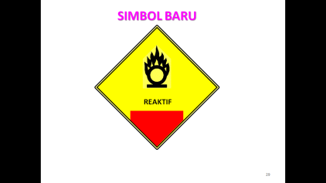
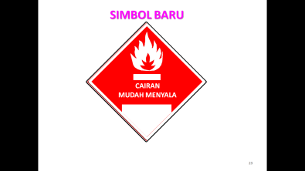
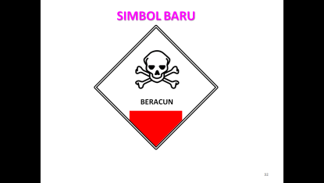
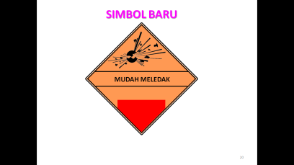
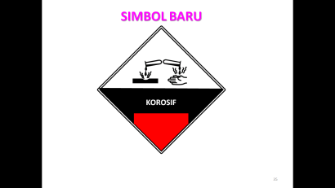


SIMBOL LIMBAH B3 SESUAI PERMEN LH 14/2013 TENTANG SIMBOL DAN LABEL LIMBAH B3

Slide 21

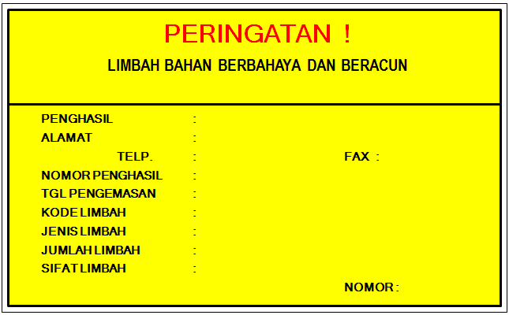



SIMBOL LIMBAH B3 SESUAI PERMEN LH 14/2013 TENTANG SIMBOL DAN LABEL LIMBAH B3

Slide 22
4. Pemenuhan Ketentuan Izin
a. Emisi dari kegiatan pengolahan dan/atau pemanfaatan limbah B3
BIRU | MERAH | HITAM
Mengukur seluruh parameter; Seluruh parameter memenuhi BME; Frekuensi pengukuran sesuai dengan ketentuan izin/peraturan yang berlaku | Tidak mengukur seluruh parameter yang dipersyaratkan dalam izin atau peraturan/ketentuan yang berlaku; Terdapat parameter yang tidak menaati BME yang dipersyaratkan dalam izin; Frekuensi pengukuran tidak sesuai dengan ketentuan dalam izin; Tidak pernah melakukan pengukuran emisi dan belum mendapat sanksi administrasi | Ditemukan fakta pencemaran lingkungan dan/atau ditemukan gangguan kesehatan manusia

Slide 23
4. Pemenuhan Ketentuan Izin
Emisi dari kegiatan pengolahan dan/atau pemanfaatan limbah B3
Pengukuran emisi wajib dilakukan oleh laboratorium yang terakreditasi/rujukan gubernur/sesuai izin
Apabila perusahaan memanfaatkan limbah B3 (oli bekas/majun bekas/ sawdust terkontaminasi LB3, dll) untuk substitusi bahan bakar di boiler, maka evaluasi kualitas emisi udara pada cerobong boiler dievaluasi masuk ranah pengelolaan limbah B3.

Slide 24
PEMANFAATAN LIMBAH B3 (PP 101/2014)
Setiap Orang yang menghasilkan Limbah B3 dilarang melakukan Pemanfaatan Limbah B3 terhadap Limbah B3 dari sumber spesifik dan sumber tidak spesifik yang memiliki tingkat kontaminasi lebih besar dari atau sama dengan 1 Bq/cm² (satu Becquerel per sentimeter persegi) dan/atau konsentrasi aktivitas sebesar:
1 Bq/gr (satu Becquerel per gram) untuk tiap radionuklida anggota deret uranium dan thorium; atau
10 Bq/gr (sepuluh Becquerel per gram) untuk kalium.
Radionuklida anggota deret uranium dan thorium paling sedikit meliputi:
U-238;
Pb-210;
Ra-226;
Ra-228;
Th-228;
Th-230;
Th-234; dan/atau
Po-210.
Larangan pemanfaatan limbah B3dikecualikan apabila tingkat radioaktivitas dapat diturunkan di bawah tingkat kontaminasi.

Slide 25
STANDAR PELAKSANAAN PENGOLAHAN LIMBAH B3 (PP 101/2014)
Standar pelaksanaan Pengolahan Limbah B3 yang dilakukan dengan cara termal meliputi standar:
emisi udara;
efisiensi pembakaran dengan nilai paling sedikit mencapai 99,99% (sembilan puluh sembilan koma sembilan puluh sembilan per seratus); dan
efisiensi penghancuran dan penghilangan senyawa Principle Organic Hazardous Constituents (POHCs) dengan nilai paling sedikit mencapai 99,99% (sembilan puluh sembilan koma sembilan puluh sembilan per seratus).
Standar efisiensi pembakaran tidak berlaku untuk Pengolahan Limbah B3 dengan menggunakan kiln pada industri semen.
Standar efisiensi penghancuran dan penghilangan senyawa Principle Organic Hazardous Constituents tidak berlaku untuk Pengolahan Limbah B3 dengan karakteristik infeksius.
Standar efisiensi penghancuran dan penghilangan senyawa POHCs tidak berlaku untuk Pengolahan Limbah B3:
berupa Polychlorinated Biphenyls; dan
yang berpotensi menghasillkan:
Polychlorinated Dibenzofurans; dan
Polychlorinated Dibenzo-p-dioxins.

Slide 26
4. Pemenuhan Ketentuan Izin
C. Effluent dari kegiatan penimbunan, dan/atau kegiatan
pengelolaan limbah B3 lainnya termasuk sumur pantau
BIRU
Mengukur seluruh parameter yang dipersyaratkan dalam izin;
Seluruh parameter menaati BMAL dan/ atau Baku Mutu air sumur pantau;
Frekuensi pengukuran sesuai dengan ketentuan izin/peraturan yang berlaku
MERAH
Tidak mengukur seluruh parameter yang dipersyaratkan dalam izin atau peraturan dan ketentuan yang berlaku.
Terdapat parameter yang tidak menaati BMAL dan/atau Baku Mutu air sumur pantau yang dipersyaratkan dalam izin;
Melakukan kesalahan yang sama dalam penilaian periode sebelumnya
Frekuensi pengukuran tidak sesuai dengan ketentuan dalam izin
HITAM
Tidak memenuhi ketentuan dan persyaratan izin dengan ditemukan fakta pencemaran lingkungan dan/atau gangguan kesehatan manusia
Melakukan by-pass
Catatan :
Pengukuran Effluen wajib dilakukan oleh Laboratorium Terakriditasi/Rujukan Gubernur/Sesuai ijin

Slide 27
4. Pemenuhan Ketentuan Izin
Standar Mutu Produk dan/atau kualitas limbah B3 untuk pemanfaatan :
Batako/paving block
Kompos
Dll (bila ada)
BIRU
Seluruh persyaratan standar mutu dan/ atau kualitas limbah B3 memenuhi ketentuan izin; dan
Frekuensi pengukuran sesuai dengan ketentuan izin/peraturan yang berlaku.
Melakukan pemanfaatan limbah B3 produk samping dan sudah ada penetapan dari Menteri sebagai produk sehingga tidak diperlukan izin
MERAH
Tidak memenuhi salah satu persyaratan standar mutu;
Frekuensi pengukuran tidak sesuai dengan ketentuan izin atau peraturan perundang-undangan.
Melakukan pemanfaatan limbah B3 produk samping dan dalam proses pengajuan penetapan dari Menteri (penetapan limbah B3 produk samping belum diterbitkan)
HITAM
Tidak memenuhi ketentuan dan persyaratan izin dan ditemukan fakta pencemaran lingkungan dan/atau gangguan kese- hatan manusia
Melakukan pemanfaatan limbah B3 produk samping dan tidak mengajukan proses pengajuan penetapan dari Menteri sebagai produk samping

Slide 28
4. Pemenuhan Ketentuan Izin
c. Standar Mutu Produk dan/atau kualitas limbah B3 untuk pemanfaatan :
Analisa kualitas limbah B3 yang dipersyaratkan dalam ijin seperti kandungan silika, karbon, dll untuk pemanfaatan abu batubara dalam pembuatan batako/paving block harus sesuai ketentuan dalam ijin.
Uji kuat tekan, toleransi kadar pencemar dalam limbah B3 yang akan dimanfaatkan (TCLP) untuk pemanfaatan batako/paving block harus sesuai dengan yang dipersyaratkan
Standar Nasional Indonesia (SNI) atau standar internasional untuk pemanfaatan limbah B3 seperti paving block, batako, kompos, dll, harus dipenuhi.

Slide 29
6. Open dumping, open burning pengelolaan tumpahan, dan penanganan media terkontaminasi limbah B3
Rencana
Pengelolaan
Aspek penilaian :
Pengelolaan
Ceceran
Jumlah
Ceceran
Melakukan kewajiban yang tercantum dalam SSPLT

Slide 30
BIRU | MERAH | HITAM
Memiliki rencana pengelolaan penanganan tanah terkontaminasi dan tumpahan (spill) sesuai dengan peraturan perundang-undangan | Ditemukan open dumping limbah B3 pada saat pemantauan | Tidak memiliki rencana dan tidak melakukan clean up atas open dumping limbah B3, tumpahan dan/atau kontaminasi lahan dan/atau melakukan open burning
Pelaksanaan clean up dan pemulihan lahan terkontaminasi limbah B3 sesuai dengan rencana yang telah ditetapkan | Memiliki rencana pengelolaan penanganan tanah terkontaminasi dan tumpahan (spill) namun tidak sesuai dengan ketentuan dalam peraturan perundang-undangan
Jumlah atau volume tumpahan (spill) tercatat dengan baik | Pelaksanaan clean up dan/atau pemulihan lahan terkontaminasi limbah B3 dan penanganan tumpahan/spill tidak sesuai dengan rencana yang telah ditetapkan
Melakukan kewajiban yang tercantum dalam SSPLT | Jumlah/volume tanah terkontaminasi tidak tercatat dengan baik
Tidak melakukan open burning | Tidak melakukan seluruh kewajiban dalam SSPLT
 | Ditemukan indikasi melakukan open burning limbah B3 dan telah menghentikan kegiatan open burning pada periode penilaian

Slide 31
Catatan : Open dumping, open burning pengelolaan tumpahan, dan penanganan media terkontaminasi limbah B3
Kriteria open dumping digunakan untuk kegiatan sedang dalam tahap pemulihan lahan terkontaminasi limbah B3 (Permen 33 Tahun 2009)
Jika ditemukan open dumping untuk pertama kali saat kunjungan lapangan, maka kriteria open dumping tidak dinilai menggunakan kriteria ini, tetapi menggunakan kriteria no. 6 (Jumlah limbah B3 yang dikelola).
Limbah yang diopen dumping masuk ke dalam neraca limbah B3 kolom tidak dikelola.
Jika telah diterbitkan SSPLT (Surat Status Penyelesaian Lahan Terkontaminasi Limbah B3) maka yang dinilai adalah kewajiban yang tercantum dalam SSPLT. Perencanaan dan pelaksanaan pemulihan tidak dinilai lagi.
Jika melakukan open burning peringkat kinerja hitam

Slide 32
7. Jumlah limbah B3 yang dikelola sesuai dengan peraturan (%)
BIRU | ➲ | MERAH | ➲ | HITAM
jenis dan jumlah limbah B3 telah 100% dilakukan pengelolaan sesuai ketentuan |  | jenis dan jumlah limbah B3 <100% (lebih kecil dari 100%) dilakukan pengelolaan sesuai ketentuan |  | Terdapat limbah B3 yang tidak dikelola dan ditemukan fakta adanya pencemaran lingkungan dan/atau gangguan kesehatan manusia
Neraca limbah B3 sesuai dengan periode penilaiann |  | Neraca limbah B3 tidak sesuai dengan periode penilaian

Slide 33
7. Jumlah limbah B3 yang dikelola sesuai dengan peraturan (%)
Evaluasi jumlah limbah B3 yang dikelola berdasarkan perhitungan data tiga bulanan yang dituangkan dalam neraca limbah B3 (terlampir) berdasarkan pencatatan dalam log book
Kriteria Biru ‘neraca limbah B3 sesuai dengan periode penilaian’, maksudnya data yang tersedia harus 12 bulan (Juli 2013-Juni 2014)
Kriteria baru Merah ‘neraca limbah B3 tidak sesuai dengan periode penilaian’, maksudnya data yang tersedia kurang dari 12 bulan (Juli 2013-Juni 2014)

Slide 34
NERACA LIMBAH B3
PERIODE
 |  |  |  |  |  |  |  |  |  |  |  |  |  |  |  |  |  |  |  | LIMBAH DIKELOLA |  |  |  |  |  | KETERANGAN | KODE MANIFEST
NO. | JENIS LIMBAH B3 | SUMBER |  | SATUAN | PERLAKUAN | Periode sebelumnya ( SALDO ) | TAHUN 2013 |  |  |  |  |  | TAHUN 2014 |  |  |  |  |  | LIMBAH DIHASILKAN |  |  |  |  |  | LIMBAH TIDAK DIKELOLA
 |  |  |  |  |  |  |  |  |  |  |  |  |  |  |  |  |  |  |  | DISIMPAN DI TPS | DIMANFAATKAN SENDIRI | DIOLAH SENDIRI | LANDFILL SENDIRI | DISERAHKAN PIHAK KETIGA BERIZIN
 |  |  |  |  |  |  | Juli | Agustus | September | Oktober | Nov | Des | Jan | Feb | Mare | April | Mei | Juni
1 | Oli bekas | Proses |  | TON | DIHASILKAN |  | 0.000 | 0.000 | 0.000 | 0.000 | 0.000 | 0.000 | 0.000 | 0.000 | 0.000 | 0.000 | 0.000 | 0.000 | 0.000
 |  |  |  |  | DISIMPAN DI TPS | 0.000 | 0.000 | 0.000 | 0.000 | 0.000 | 0.000 | 0.000 | 0.000 | 0.000 | 0.000 | 0.000 | 0.000 | 0.000 |  | 0.000
 |  |  |  |  | DIMANFAATKAN SENDIRI |  | 0.000 | 0.000 | 0.000 | 0.000 | 0.000 | 0.000 | 0.000 | 0.000 | 0.000 | 0.000 | 0.000 | 0.000 |  |  | 0.000
 |  |  |  |  | DIOLAH SENDIRI |  | 0.000 | 0.000 | 0.000 | 0.000 | 0.000 | 0.000 | 0.000 | 0.000 | 0.000 | 0.000 | 0.000 | 0.000 |  |  |  | 0.000
 |  |  |  |  | LANDFILL SENDIRI |  | 0.000 | 0.000 | 0.000 | 0.000 | 0.000 | 0.000 | 0.000 | 0.000 | 0.000 | 0.000 | 0.000 | 0.000 |  |  |  |  | 0.000
 |  |  |  |  | DISERAHKAN KEPIHAK KETIGA BERIZIN |  | 0.000 | 0.000 | 0.000 | 0.000 | 0.000 | 0.000 | 0.000 | 0.000 | 0.000 | 0.000 | 0.000 | 0.000 |  |  |  |  |  | 0.000
 |  |  |  |  | TIDAK DIKELOLA |  | 0.000 | 0.000 | 0.000 | 0.000 | 0.000 | 0.000 | 0.000 | 0.000 | 0.000 | 0.000 | 0.000 | 0.000 |  |  |  |  |  |  | 0.000 | - | -
JUMLAH LIMBAH B3 |  |  |  |  |  |  |  |  |  |  |  |  |  |  |  |  |  |  | 0.000 | 0.000 | 0.000 | 0.000 | 0.000 | 0.000 | 0.000
 | PERSENTASE PENAATAN |  |  |  |  |  |  |  |  |  |  |  |  |  |  |  |  |  |  | #DIV/0! | #DIV/0! | #DIV/0! | #DIV/0! | #DIV/0! | #DIV/0!
 |  |  |  |  |  |  |  |  |  |  |  |  |  |  |  |  |  |  |  | #DIV/0! |  |  |  |  | #DIV/0!

Slide 35
8. Pengelolaan limbah B3 oleh pihak ke-3
Pengumpul
Pemanfaat/pengolah/penimbun
Pengangkut Limbah B3
Penggunaan manifest
2014

Slide 36
Pengelolaan limbah B3 oleh pihak ke-3 a. Pengumpul
 | BIRU | MERAH | HITAM
Izin | Memiliki izin dan masih berlaku | Masa berlaku izin habis | Perusahaan menyerahkan LB3 ke Pengumpul yang tidak memiliki izin
Jenis limbah B3 yang dikumpulkan | Sesuai dengan izin | Tidak sesuai dengan izin
Kontrak kerjasama | Ada kontrak kerjasama antara penghasil dengan pengumpul Ada kontrak kerjasama pengumpul dengan pemanfaat/ pengolah/ penimbun Penghasil limbah B3 memiliki salinan kontrak kerjasama antara pengumpul dengan pengelola akhir jenis limbah B3 yang dihasilkan (pemanfaat/ pengolah/penimbun) | Penghasil tidak memiliki kontrak kerjasama dengan pengumpul, dan Pengumpul tidak memiliki kontrak kerjasama dengan pemanfaat/pengolah/penimbun Penghasil limbah B3 tidak memiliki salinan kontrak kerjasama antara pengumpul dengan pengelola akhir jenis limbah B3 bersangkutan yang dihasilkan (peman- faat/pengolah/penimbun)
Masalah pencemaran | Tidak dalam masalah pencemaran lingkungan | Dalam masalah pencemaran lingkungan

Slide 37
LARANGAN BAGI PENGUMPUL (PP 101/2014)
Pengumpul dilarang melakukan pemanfaatan dan/atau pengolahan limbah B3 terhadap sebagaian atau seluruh limbah B3 yang dikumpulkan
Pengumpul dilarang menyerahkan limbah B3 yang dikumpulkan kepada pengumpul limbah B3 yang lain
Pengumpul dilarang melakukan pencampuran dengan limbah B3 lainnya

Slide 38
8. Pengelolaan limbah B3 oleh pihak ke-3 b. Pengolah/Pemanfaat/Penimbun
 | BIRU | MERAH | HITAM
Izin | Izin masih berlaku | Izin habis masa berlaku, namun telah mengajukan perpanjangan izin | Tidak memiliki izin
Jenis Limbah yang dikelola | Sesuai dengan izin yang berlaku | Tidak sesuai izin
Kontrak kerjasama | Memiliki kontrak kerjasama dengan penghasil | Tidak memiliki kontrak kerjasama dengan penghasil
Masalah pencemaran | Tidak dalam masalah pencemaran lingkungan | Dalam masalah pencemaran lingkungan

Slide 39
8. Pengelolaan limbah B3 oleh pihak ke-3 c. Jasa Pengangkutan
BIRU
Memiliki izin dari Kementerian Perhubungan dan rekomendasi dari KLH
Limbah yang diangkut sesuai dengan rekomendasi
Alat angkut yang digunakan sesuai dengan rekomendasi/izin
Wilayah pengangkutan sesuai dengan rekomendasi/izin
MERAH
Izin pengangkutan habis masa berlaku, namun telah mengajukan perpanjangan izin
Pengangkut tidak memiliki rekomendasi pengangkutan limbah B3 dari KLH
Jenis limbah B3 yang diangkut tidak sesuai rekomendasi dan izin
Alat angkut yang digunakan tidak sesuai dengan rekomendasi
Wilayah pengangkutan tidak sesuai dengan rekomendasi/izin
HITAM
Jasa Pengangkutan limbah B3 tidak memiliki izin dari Kementerian Perhubungan

Slide 40
8. Pengelolaan limbah B3 oleh pihak ke-3
8.3. Jasa Pengangkutan
Rekomendasi pengangkutan limbah B3 dikeluarkan oleh KLH dengan masa berlaku rekomendasi 1 (satu) tahun
Izin pengangkutan dikeluarkan oleh Kementerian Perhubungan
Dalam rekomendasi KLH ditetapkan kode manifest bagi pengangkut
Dalam rekomendasi dan izin pengangkutan tertera hal-hal sebagai berikut:
Jenis limbah B3 yang diangkut
Alat angkut limbah B3 (termasuk nomor polisi kendaraan)
Wilayah pengangkutan limbah B3
Masa berlaku izin dan rekomendasi
2014

Slide 41
PENGANGKUTAN LIMBAH B3 (PP 101/2014)
Pengangkutan Limbah B3 wajib dilakukan dengan menggunakan alat angkut yang tertutup untuk Limbah B3 kategori 1.
Pengangkutan Limbah B3 dapat dilakukan dengan menggunakan alat angkut yang terbuka untuk Limbah B3 kategori 2.
Pengangkutan Limbah B3 wajib memiliki:
rekomendasi Pengangkutan Limbah B3; dan
izin Pengangkutan Limbah B3.
Rekomendasi Pengangkutan Limbah B3 menjadi dasar diterbitkannya izin Pengangkutan Limbah B3 oleh Menteri Perhubungan.
Rekomendasi Pengangkutan Limbah B3 diterbitkan oleh Menteri Lingkungan Hidup dan Kehutanan.

Slide 42
PENGANGKUTAN LIMBAH B3 (PP 101/2014)
Pengangkutan Limbah B3 wajib disertai dengan manifes Pengangkutan Limbah B3
Pengangkut Limbah B3 wajib dilakukan oleh badan usaha berbadan hukum (PT, Koperasi, Yayasan) → tidak termasuk CV, NV, UD. → cirinya terdaftar sebagai badan hukum di Kementerian Hukum dan HAM
Dasar Hukum:
UU 22 Tahun 2009 tentang Lalu Lintas dan Angkutan Jalan;
PP 74 Tahun 2014; dan
PP 101 Tahun 2014 tentang Pengelolaan Limbah B3.

Slide 43
8. Pengelolaan limbah B3 oleh pihak ke-3 d. Dokumen Limbah B3 (Manifest)
BIRU
MERAH
HITAM
Manifest limbah B3 dan cara pengisian sesuai dengan ketentuan Kep. Ka. Bapedal Nomor: Kep-02/Bapedal/ 09/1995
Penggunaan dan pengisian dokumen limbah B3 (manifest) tidak sesuai dengan ketentuan dalam Kep. Ka. Bapedal No.: Kep-02/Bapedal/09/1995;
Tujuan akhir pengelolaan limbah B3 tidak dapat dipertanggungjawabkan;
Tetap melakukan prosedur penggunaan manifest yang tidak sesuai dengan ketentuan (tetap melakukan kesalahan tahun sebelumnya)
Menggunakan manifest palsu dan/atau memalsukan informasi dalam manifest
2014

Slide 44
8. Pengelolaan limbah B3 oleh pihak ke-3 d. Dokumen Limbah B3 (Manifest)
Catatan:
Satu berkas manifest (7 rangkap atau 11 rangkap) berlaku hanya untuk satu jenis limbah
Semua kolom dalam lembar manifest harus terisi sesuai peruntukannya (tidak boleh ada yang kosong).
Saat pengangkutan pertama oleh pengangkut dari penghasil limbah B3, maka penghasil limbah menerima salinan manifest nomor #2 (kuning) dan #3 (hijau).
Dalam salinan manifest nomor #2 dan #3 hanya kolom 1 (informasi penghasil) dan kolom 2 (informasi pengangkut) yang terisi penuh dan ada cap penghasil dan pengangkut. Kolom 3 (informasi penerima limbah akhir) boleh terisi hanya menyampaikan informasi akan dibawa kemana selanjutnya limbah tersebut tanpa ada tanggal dan cap penerima akhir limbah.
Perusahaan akan menerima salinan manifest nomor #7 (ungu) dari pengangkut yang sudah di tandatangani dan dicap oleh pengumpul/ pengolah/pemanfaat/penimbun.
Salinan manifest nomor #7 harus diterima oleh penghasil limbah selambat-lambatnya 120 hari setelah limbah diangkut oleh pengangkut untuk dibawa ke pengumpul/ pengolah/ pemanfaat/ penimbun limbah B3.
Kriteria Merah ‘tetap melakukan pengelolaan manifest yang tidak sesuai dengan ketentuan (kesalahan tahun sebelumnya) ’ maksudnya adalah apabila periode penilaian sebelumnya melakukan pengelolaan manifest tidak sesuai ketentuan dan tahun ini tetap dilakukan, maka peringkatnya tetap merah walaupun dilakukan perbaikan.

Slide 45
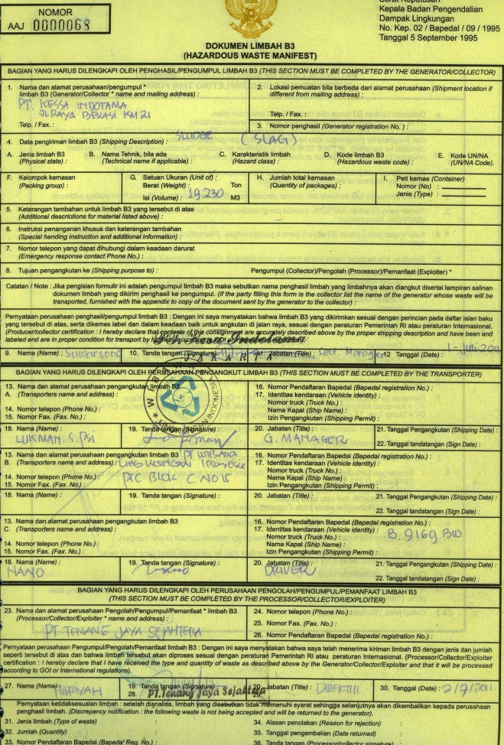



MANIFEST LIMBAH B3
KEPDAL NOMOR 02 TAHUN 1995 TENTANG DOKUMEN LB3
Kode manifest
BAGIAN YANG HARUS DIISI OLEH PENGHASIL(Harus terisi semua)
BAGIAN YANG HARUS DIISI OLEH PENGANGKUT (Cek kesesuaian Nomor kendaraan dengan rekomendasi dan izin)
BAGIAN YANG HARUS DIISI OLEH PENERIMA LIMBAH (cek tanggal penerimaan limbah)
Dokumen No 1 (putih): Pengangkut
Dokumen No 2 (kuning): Bapedal/KLH
Dokumen No 3 (hijau): Penghasil
Dokumen No 4 (merah muda):pengumpul/pengolah
Dokumen No 5 (biru): Bapedal/KLH
Dokumen No 6 (krem): Provinsi
Dokumen No 7 (ungu): Penghasil

Slide 46
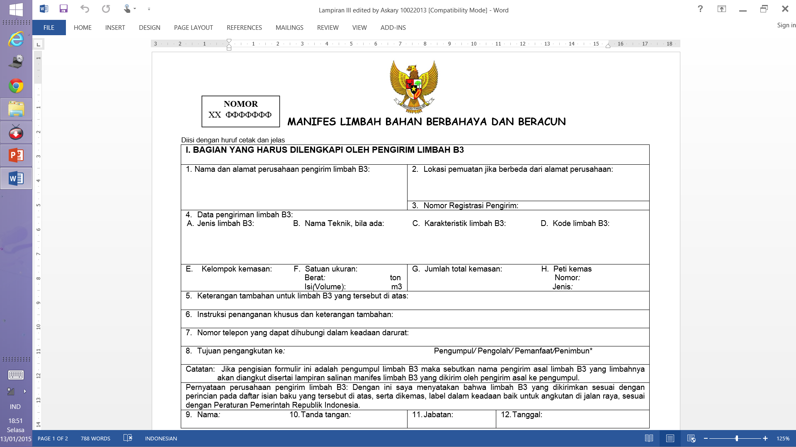
Mudah meledak (explosive) – E
Mudah menyala (ignitable) – I
Reaktif (reactive) – R
Infeksius (infectious) – X
Korosif (corrosive) – C
Beracun (toxic) - T
KONSEP MANIFES DALAM DRAFT PERMEN LH

Slide 47
Alur Distribusi Manifest
Disimpan pengolah
KLH
Dikirim
5
4
6
Dikirim
7
PENGHASIL / PENGUMPUL
PENGUMPUL/ PENGOLAH / PEMANFAAT / PENIMBUN
Dikirim
PENGANGKUT
Dikirim
2
3
1
BLH
Provinsi
Disimpan penghasil
Disimpan pengangkut

Slide 48
DISTRIBUSI MANIFES (DOKUMEN LIMBAH B3)
Pengirim
LB3
KLH
Pengangkut LB3
Gubernur
Penerima LB3
1
Putih
Pengirim
Pengangkut
KLH
Penerima
Gubernur
2
Kuning
3
7
3
Hijau
1
4
Merah Muda
2
5
5
Biru
4
6
Krem
6
7
Ungu

Slide 49
9. Dumping dan pengelolaan limbah B3 dengan cara tertentu
BIRU
Memiliki izin dumping
MERAH
Telah mengajukan izin, namun belum menyelesaikan persyaratan teknis dan ditemukan penyimpangan dalam pelaksanaannya
Memiliki izin, namun persyaratan kewajiban dan larangan dalam izin tidak dipenuhi/melanggar salah satu/sebagian dan/atau seluruh ketentuaan dalam izin
HITAM
Melakukan dumping tanpa izin
Memiliki izin pengelolaan limbah B3 dengan cara tertentu seperti penimbusan akhir, sumur injeksi, penempatan kembali di area bekas tambang, dam tailing
Seluruh persyaratan kewajiban dan larangan dalam izin dipenuhi
Catatan :
Pengelolaan Limbah B3 dengan cara tertentu antara lain injeksi

Slide 50
TERIMA KASIH
Asdep Pengelolaan Limbah B3 dan Pemulihan Kontaminasi Limbah B3
Dirjen Pengelolaan Sampah, Limbah dan Bahan Berbahaya dan Beracun
Kementerian Lingkungan Hidup dan Kehutanan
Gedung C Lantai 2
Jl. D.I. Panjaitan Kav. 24 Jakarta 13410
Telp/Fax : 021-85904932, 8518423
Email : tuasdep@yahoo.com

